Slide 1
열두 달 Twelve Months
1년에 걸쳐 떨어지는 달로 인해 강해지는 밀물을 버텨내는 생존 게임

Slide 2
게임 플레이 + 유사 게임
아포칼립스 생존 게임 + 생산 자동화 게임
“프로스트펑크”와 유사한 게임 페이스
밀물/썰물 주기의 작동 방식과 최후의 시련 시스템 등
“래프트”, “새티스팩토리”와 유사한 기지 건설
새티스팩토리의 자동화와 래프트의 기지 건설 방식과 스크랩 형태의 기지 디자인
“스트랜디드 딥”과 유사한 파밍 시스템
농사와 무인도 탐사로 기본적인 자원을 획득하고 잔해 탐사로 특수 아이템을 획득

Slide 3
게임의 컨셉
1년이라는 기간 동안 달이 지구로 천천히 추락하는 게임
달의 충돌로 발생하는 피해보다 달이 가까워 지면서 발생하는 피해가 게임의 핵심 요소
1년이 지나면 달이 지구와 실제로 충돌하지는 않고 파괴되어 고리로 변화됨
1년의 기간을 생존하면 생존이 확정되어 있기 때문에 플레이어의 목표는 이 기간을 버텨내는 것

Slide 4
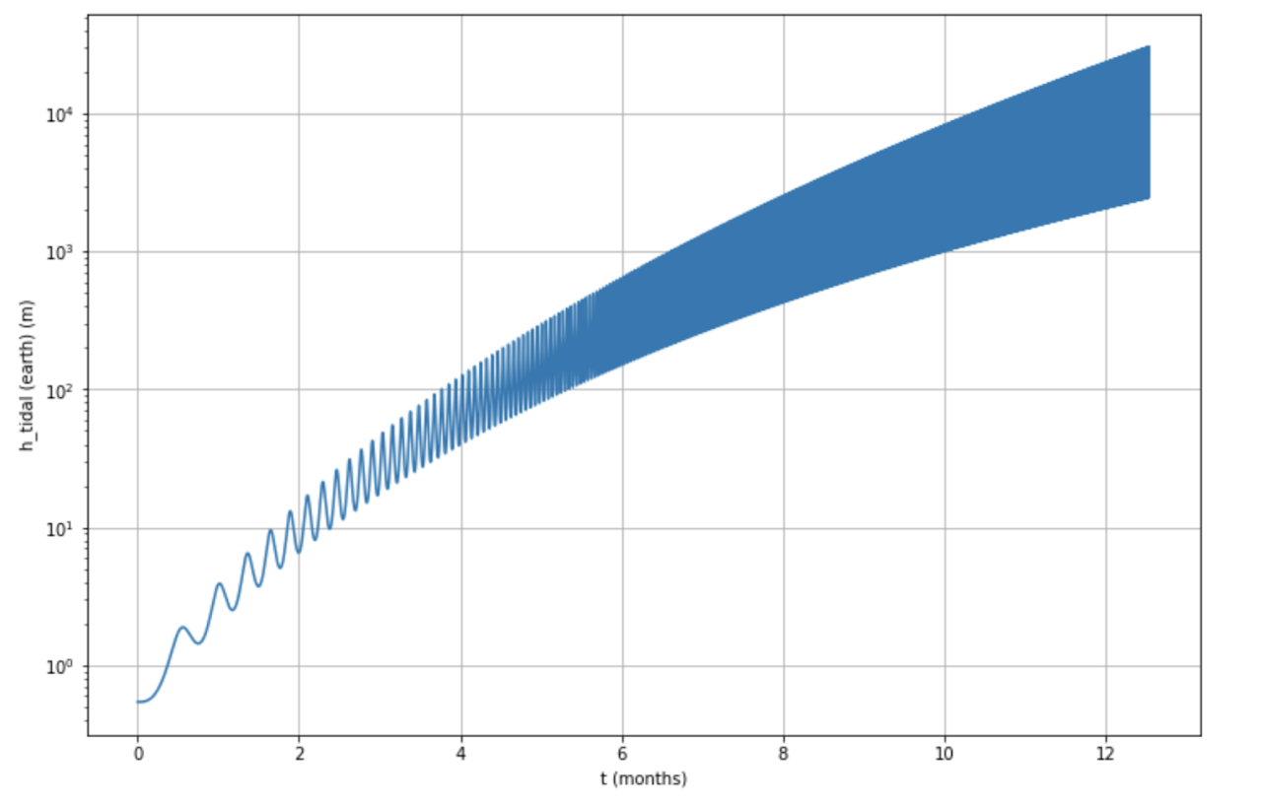




사이클의 전환
시간이 지나면서 밀물/썰물의 강도가 강해진다.
밀물 기간의 수위가 높아져서 더 높은 건물을 점령해야 한다.
썰물 기간에 탐사 가능한 저지대가 추가로 해금된다.
시간이 지나면서 주기의 지속 시간이 길어진다.
밀물 기간이 길어지면 자원이 가공되지 않아 결핍이 발생할 수 있다.
썰물 기간이 길어지면 기지를 개선하지 못해 비효율적인 설계로 인한 손해가 증가한다.

Slide 5

밀물 시기
고지대로 대피해서 기지를 건설하는 단계
자동화 시설이 정지한다

Slide 6
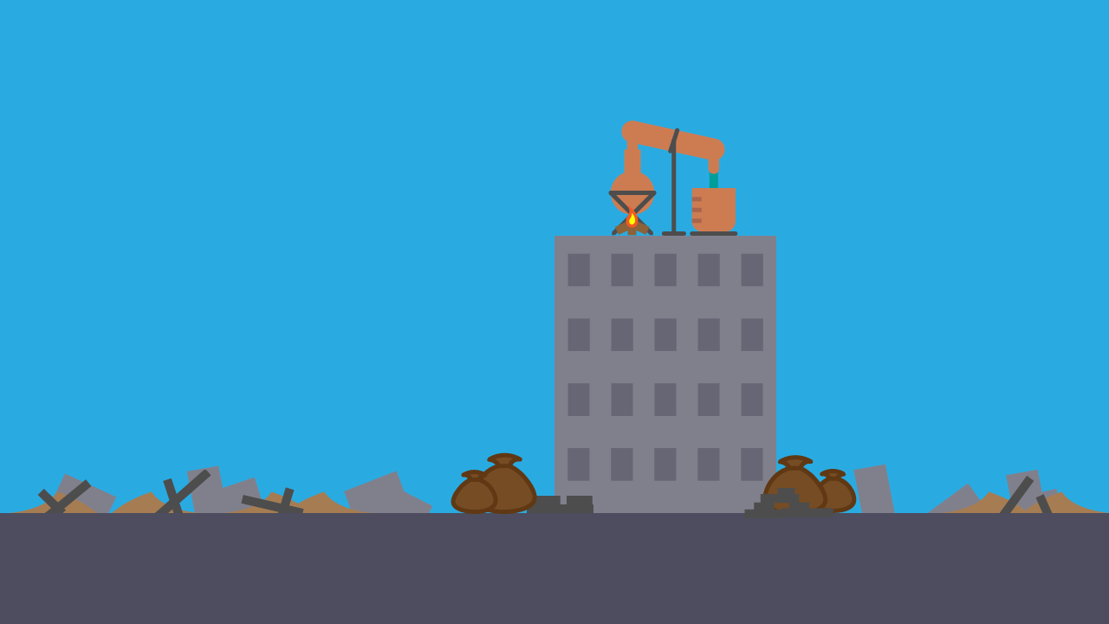
썰물 시기
저지대로 내려가 자원을 획득하는 단계
자동화 시설이 가동된다

Slide 7
자원 재충전
흙은 매 밀물마다 완전히 재충전 된다.
고철 등 기타 자원은 재충전 이 느리거나 되지 않아 새로운 지역 탐사가 장려된다.

Slide 8

상점
밀물 기간 동안 가동된다.
황금 아이템을 화폐로 사용한다.
밀물 기간 동안 획득 불가능한 아이템을 공급하고 테크 발전을 도와주는 시스템
플레이어 기지의 효율성을 계산해 준다.

Slide 9

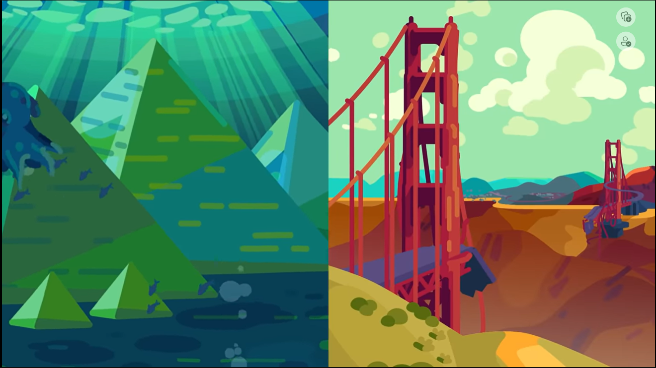
폭풍전야 시기
최후의 시련을 대비하여 자원을 대량으로 축적하는 지속적인 썰물 시기
기지 건설이 해금되고 상점이 비활성화 된다.
가능한 모든 자원을 동원해 생산력을 강화 시켜 자원을 비축해야 한다.

Slide 10


최후의 시련
자원을 더 이상 생산 할 수 없고 소비만 하면서 버텨야 하는 단계
엔딩 직전에, 플레이어에게 마지막 도전을 주는 단계
밀물과 썰물의 교체 시기가 오히려 점점 빨라지고 기온이 하강한다

Slide 11

엔딩
정해진 기간을 버텨내면 애니메이션으로 된 엔딩 시퀸스가 나오며 달이 붕괴된다.
직전까지 플레이어를 최대로 고생 시켜 놓은 뒤, 아름다운 장면과 고리를 보여주는 것의 대비를 통해 플레이어의 몰입감을 높인다.

Slide 12
비핵심 게임 시스템
게임에 필수로 들어갈 필요는 없는 그냥 시스템 아이디어 뭉치

Slide 13
뗏목 탐사
밀물 기간에 가능한 제한적인 탐사를 위한 시스템으로 뗏목 건설에 필요한 자원 때문에 초반에는 이용이 불가능하다.
밀물 기간에도 잠기지 않은 고지대는 파악할 수 있기 때문에 수위 상승으로 인해 이주할 고지대를 미리 수색할 수 있다.
상점을 통해 해금된 신규/특수 자원의 위치를 미리 파악해 부표를 설치하고 썰물 기간에 탐사할 수 있다.
반대로, 썰물 기간동안 발견한 장소에 부표를 설치해 밀물 기간동안 탐사할 수도 있다.

Slide 14


인벤토리 시스템
인벤토리의 크기는 무한하지만 한 개의 아이템을 보관하려면 반드시 한 개의 병이 필요하다.
실질적으로는 무한히 확장 가능한, 한번에 한 개만 보관 가능한 인벤토리를 가지는 것과 동일하다.
유리병과 도자기 병이 있고 도자기 병은 내용물을 알 수 없으나 비용이 싸다.

Slide 15

자원 – 월석 | 특수 자원
재생 불가능 | 자원 싱크 없음
게임에서 물리적 한계를 뛰어넘는 수준의 장비에는 항상 월석을 필요로 한다.
Ex) 최소한 한 개의 월석 전구가 있어야만 작물들이 빠른 속도로 자라난다.
월석은 제한된 수의 자원만이 존재하는 재생 불가능한 자원이면서 상점에서 획득도 불가능하다.
한 부분에 월석을 사용하려면 반드시 다른 부분에서 월석을 가져와야 한다.

Slide 16
자원 – 황금| 상점 재화
재생 불가능 | 자원 싱크 없음
재생 불가능 한 자원이지만 상점과의 거래를 통해 전 세계의 황금 시장에 접근 가능하기 때문에 황금 품귀는 일어나기 힘들다.
그 자체로는 쓸모가 없고 거래용으로만 사용되므로 모아둘 필요는 적다.
황금의 총량은 정해져 있기 때문에 플레이어가 황금을 모아두면 아이템 하나의 가격이 상승하는 효과가 발생한다.

Slide 17


자원 – 건축재 | 기지의 확장과 최적화용
재생 가능 | 자원 싱크 없음
낮은 우선순위를 가지며, 양이 늘어나면 연료로 소모되지 않는 한 유지된다. 밀물 기간에만 소모된다.
최후의 시련 기간에는 기지 개선을 위한 일정량 이상은 필요하지 않으며 건설되어 있던 기지를 해체하면 많은 양이 발생될 수 밖에 없다.

Slide 18

자원 – 연료 | 기지의 안정적 가동을 위한 자원
재생 가능 | 자원 싱크 있음
중간재의 역할로서 소모된다. 밀물 기간에는 소모되지 않는 자원이므로 생산 라인에서 바로바로 소모되도록 하여도 상관 없다.
최후의 시련 기간에는 소모되지만 생존자의 증감에 영향을 받지 않기 때문에 일정량만 비축하면 된다.

Slide 19

자원 – 소비재 | 생존에 필수적인 식량, 물
재생 가능 | 자원 싱크 있음
1순위로 비축해야할 우선순위를 가지나 유통기한이 존재해 높은 단계로 가공되어야 한다. 밀물 기간에도, 썰물 기간에도 소모되는 자원이다.
단순 농장에서 생산되는 원재료와 식료품으로 가공된 형태가 있으며 썰물 기간에는 원재료를 소모하고 밀물 기간에는 가공품을 소모하는 것이 장려된다.
최후의 시련 기간 동안 생존자의 수에 따라 소모량이 급격하게 늘어나는 자원으로 시련 기간 동안 발생하는 갈등을 관리할 필요가 있다.

Slide 20
자원 – 소비재 | 유통기한
소비재는 유통기한이 존재하여 비축할 수 있는 양에는 한계가 존재한다.
유통기한은 자원의 비축을 제한해서 사용 가능한 자원의 양이 생산되는 자원의 양에 비례하도록 하는 역할을 수행한다.
소비재의 생산량 = 사용 가능한 소비재의 양

Slide 21

자원 – 흙 | 소비재 생산용 자원
흙은 소비재를 생산하는 것에 직접적으로 연결되어 있는 자원으로 흙 없이 소비재를 생산하는 것은 불가능하다.
흙의 양 = 소비재의 생산량
소비재는 유통기한이 존재하기 때문에 사용 가능한 소비재의 양은 흙에 양에 직접적으로 영향을 받게 된다.
흙의 양 = 소비재의 생산량 = 사용 가능한 소비재의 양
흙의 양 = 사용 가능한 소비재의 양

Slide 22
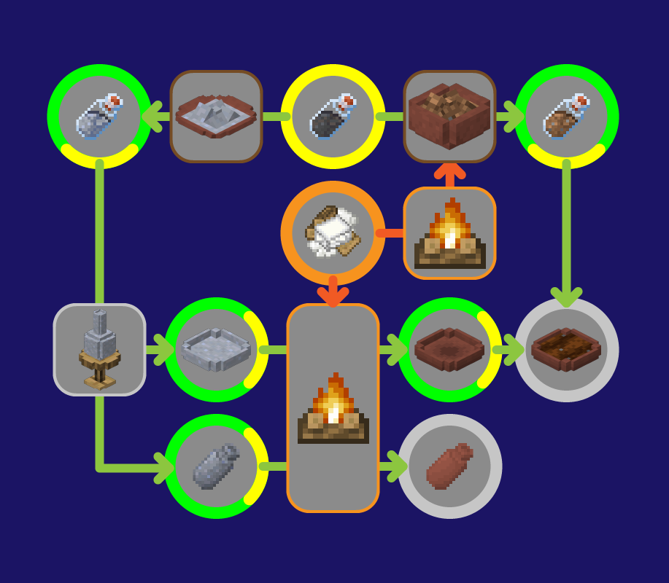
자원 – 흙 | 흙의 생산
흙은 염분이 있는 채로 획득되고 이를 가공해야만 한다.
플레이어는 염분이 있는 흙을 가공할 때는 크게 두 가지 방법을 선택하게 된다.
흙을 점토로 만들어서 전체 생산 시설의 규모를 증가시키거나
흙의 원래 목표인 농사용으로 사용하기 위해 정제할 수 있다.

Slide 23

방호소 - 게임 플레이 + 유사 게임
생존자 관리형 플레이
“프로스트펑크”, “60초!”와 유사한 게임플레이
프로스트펑크의 도덕적 딜레마 및 분기형 엔딩
60초의 자원 분배, 관리 시스템

Slide 24
방호소 - 생존자 수용
엔딩 직전에는 방호소로 이동하며, 플레이어의 선택에 따라 플레이어 본인만 수용할 자원을 보관할 수도, 많은 생존자를 수용하기 위한 자원을 보관할 수도 있다.
추가적인 생존자를 수용할지 여부를 판단해야만 하고 이 과정에서 플레이어에게 윤리적 딜레마를 제시한다.
해당 기간동안 플레이어는 건축가 생존자에게 소비재를 대가로 다량의 건축재를 판매 할 수 있는데, 최후의 시련을 대비하기 위한 기지를 건설하기 위함이다.
그러나 직접 지은 방호소로는 최후의 시련을 버틸 수 없으며, 플레이어가 건축가 생존자를 방호소로 초대하지 않는다면 그 생존자는 생존하지 못한다.
하지만 건축가 생존자를 방호소로 초대 하면 건축재가 사실상 필요 없는 잉여 자원이 된다.
많은 생존자를 수용하기 위해서는 소비재가 많이 필요한데, 건축가 생존자를 방호소로 초대하면 많은 생존자를 수용하기 위한 소비재를 감당하는 것에 어려움을 겪는다.
플레이어는 이러한 딜레마에서 많은 생존자를 수용하기 위해 건축가 생존자를 이용할지, 아니면 생존자 사이의 갈등을 감수하고 건축가 생존가를 초대할지의 선택을 하게 된다.

Slide 25
방호소 - 생존자 수용
플레이어가 생존자와 함께 방호소로 들어갔다면 생존자 사이의 갈등을 중재해야 한다.
자원 부족과 그로 인한 갈등 중재에 실패한다면 다른 생존자들에 의해 살해될 수 있으며 이는 게임 오버로 이어진다.
생존자 집단의 갈등 중재와 그로 인한 엔딩의 분화는 게임 프로스트펑크의 특유의 스토리텔링에서 모티브를 얻었다.
갈등을 중재하는 과정에서 극단적인 수를 사용할 수도 있고 생존자를 감금할 수도, 갈등이 심해진다면 플레이어가 감금될 수도 있다.
감금은 게임 오버로 이어지지 않고 다른 생존자들과 제한적인 접촉이 가능하다.
플레이어를 포함, 어떤 생존자가 감금된 상태는 갈등 상태로 간주되어 반드시 해소 되어야 만 한다.

Slide 26
방호소 – 엔딩 : 이기적 엔딩
플레이어가 단 한 명의 생존자 없이 이기적으로 방호소로 들어간다면, 최후의 시련과 관련된 플레이 요소를 스킵 하고 비축 자원에 따라 엔딩으로 즉시 직행 된다.
비축물이 충분하다면 쓸쓸하게 혼자서 방호소에서 외롭게 있다가 달이 부서지고 밖으로 홀로 나오며 달의 파편이 지구를 둘러싸는 것을 바라보며 끝이 난다.
비축물이 부족하다면 혼자서 방호소에서 부족한 비축물로 인해 쓰러져 버리고 문이 닫힌 텅 빈 방호소를 비추면서 줌 아웃, 고리로 둘러싸인 지구를 비춘다.

Slide 27
방호소 – 엔딩 : 생존자 그룹
플레이어가 다른 생존자와 방호소에 들어갔다면 생존자 사이의 갈등의 중재와 자원 관리를 수행해야 하고 이에 따라 엔딩이 이루어진다.
최후의 시련까지 플레이어가 사망하지 않는다면 플레이어는 방호소 밖으로 나와 달이었던 것의 고리를 지켜보면서 끝이 나게 된다.
일정 수 이상의 생존자와 방호소에 들어가 갈등을 발생시키지 않거나 해소하는 것에 성공했다면 엔딩 크레딧 이후에는 문명을 재건하는 모습이 비추어 진다.
일정 수 이상의 생존자와 함께 최후의 시련 도중 플레이어가 다른 생존자를 위해 희생한다면 게임 오버되지 않고 플레이어 없는 생존자들 끼리 방호소에서 나와 문명을 재건하는 것으로 엔딩이 이루어 지게 된다.
플레이어가 희생한다면 파멸적이지 않은 수준의 갈등은 해소되게 된다. 그러나 파멸적인 수준의 갈등 상황에서는 플레이어가 희생해도 생존자들끼리 방호소에서 나오기만 하고 문명 재건은 보여지지 않는다.

Slide 28
방호소 – 엔딩 : 추가 사항
문명을 재건하는 장면은 생존자 그룹이 종말 이후에도 생존하여 협력하는 것에 성공하였다는 것을 암시한다.
문명을 재건하는 모습이 보이지 않는 엔딩의 경우 종말 이후에는 갈등으로 인해 서로 협력하지 못하고 결국 실패한다는 것을 암시한다.
극단적인 수를 사용하면 문명을 재건하는 모습을 볼 수 없는데, 이는 시련을 견뎌낼 때에는 극단적인 수가 유용하였지만 그 이후를 버텨 내기에는 역부족이었다는 것을 암시하게 된다.

